Slide 1
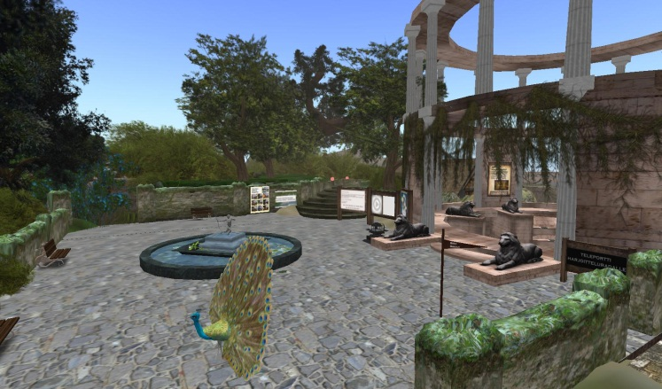
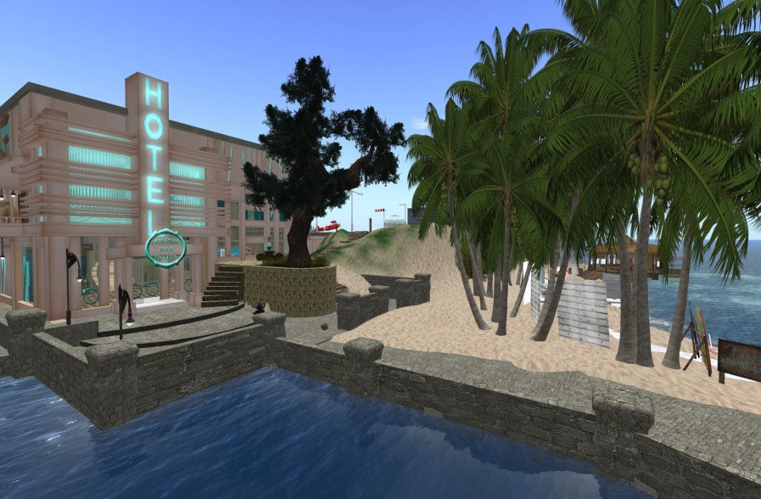
Teleporttaa avatarisi Sotunkiin!
Sotungin ”saaristoon” kuuluu kaksi saarta: Sotunki-saari ja Sotunki 2 -saari. Lisäksi saarten yläpuolella on yhteensä kahdeksan taivastasoa.
Sotunki-saari
Sotunki 2 -saari

Slide 2
Tämänhetkinen tilanne
Melkein kaikki etälukion opettajat ovat käyneet SL-koulutuksessa ja suurin osa on myös mukana projektissa.
Kolmen vuoden aikana mukana on ollut 18 opettajaa (tällä hetkellä mukana on 12, eli yli puolet opettajakunnasta).
Mukana on nyt yhdeksän eri oppiainetta.

Slide 3
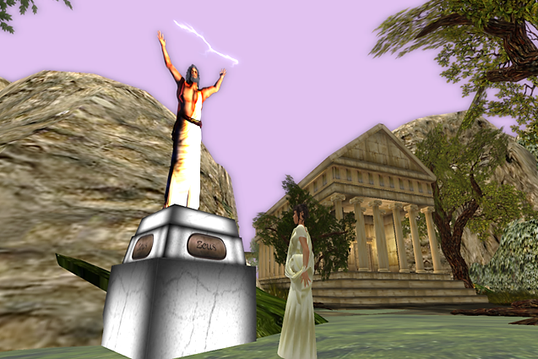
Mitä saarellamme on?
Sotunki-saarten oppimisaihioita:
(kpl)
ÄI 9
EN 5
RA 2
RU 1
BI 3
GE 1
HI 4
KE 3
OPO 3 Yhteensä: 31 aihiota

Slide 4
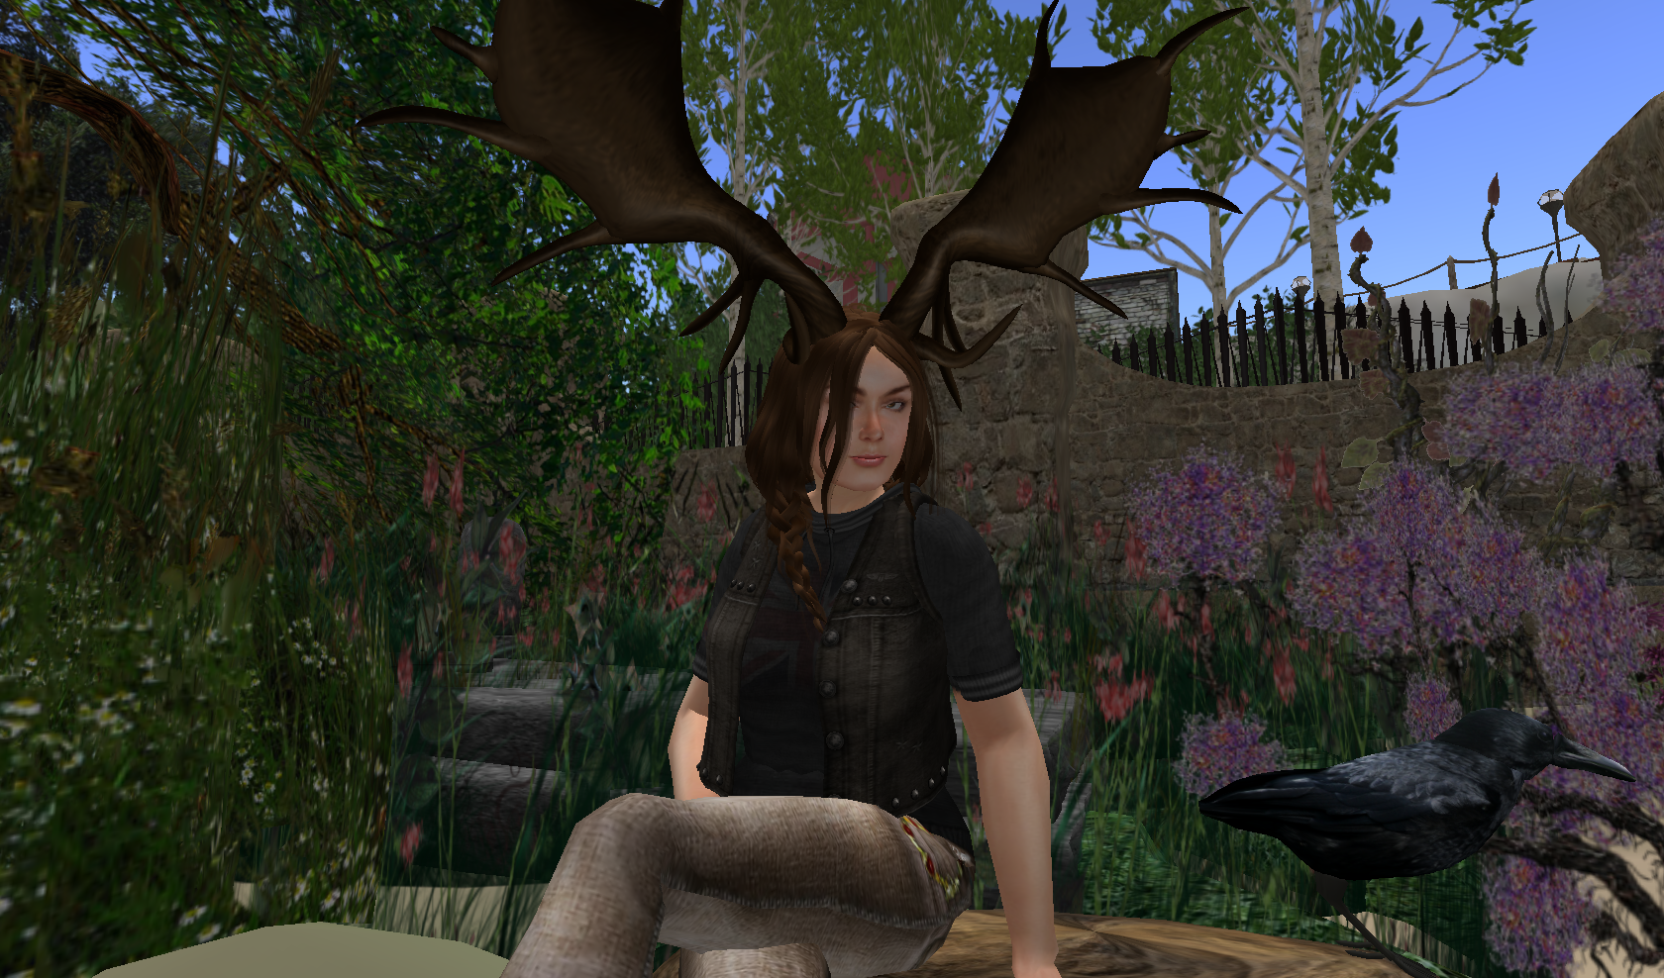
Sotunki-saarten synty
Saariemme rakentajana on ollut Metaverstas Oy. Kuvassa rakentaja Annika Keskinen (avatar Yolanda Hirvi).
Opettajien työnä on
ollut ideoida aihioita,
tuottaa niihin materiaaleja
ja opastaa opiskelijoita
toimimaan
virtuaalimaailmassa.

Slide 5
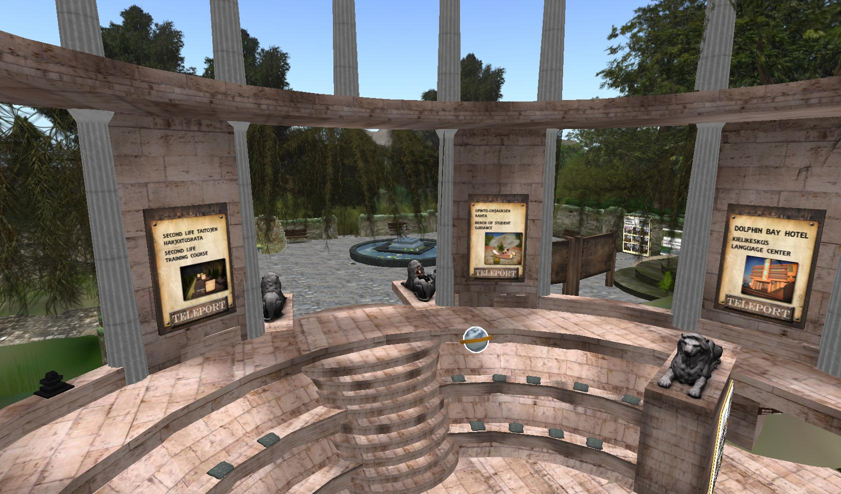
Tutustu toimintaamme
Tutustuminen kannattaa aloittaa Sotunki-saaresta, sillä sen keskellä on amfiteatteri, jonka pylväissä on esittely kaikista saariemme oppimisaihioista.
Pylväiden kuvia
klikkaamalla pääset
helposti tutustumaan
juuri siihen aihioon,
johon haluat.

Slide 6
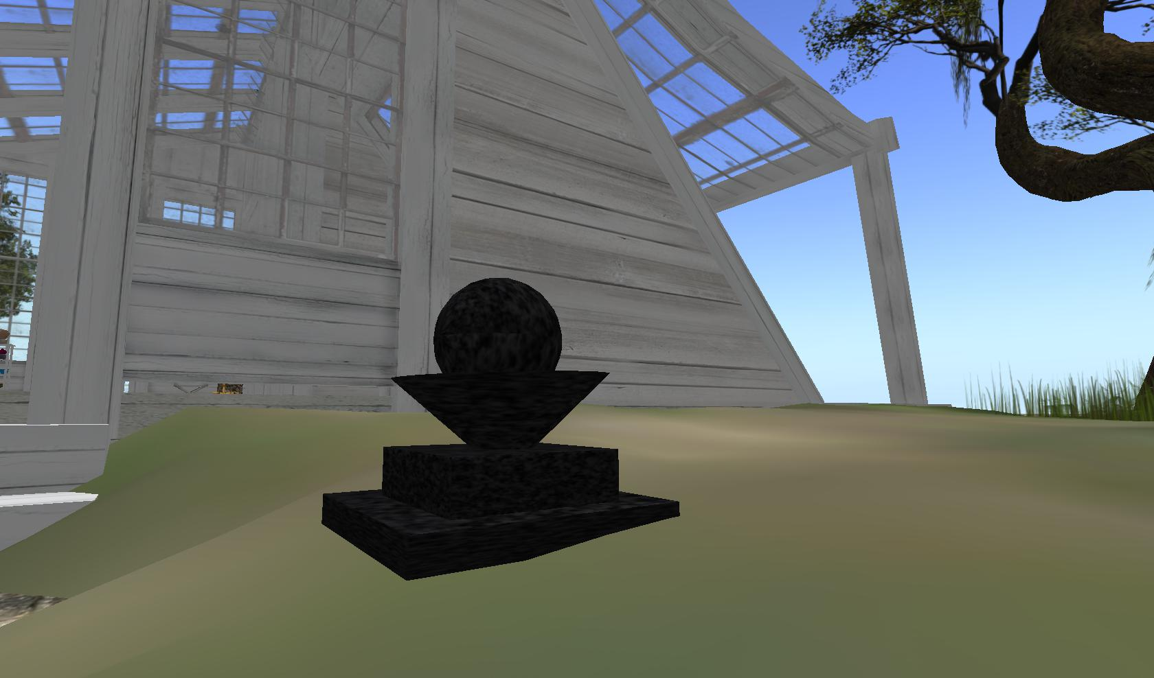
Miten pääsen takaisin amfiteatteriin?
Jokaisessa oppimisaihiossamme on musta kiviteleportteri. Klikkaa sitä, niin pääset takaisin amfiteatteriin.

Slide 7
Sotunki-
saari
Äidinkieli ja kirjallisuus
Biologia ja maantiede
historia

Slide 8
Sotunki-saari
Sotunki-saaren keskuksena on puistomainen aukio, jossa on saaren kartta, teleporttereita ja tiekylttejä, joiden avulla pääsee saaren eri osiin. Amfiteatterissa on esittelyt aihioista.
Sotunki-saarella
voi opiskella
historiaa, biologiaa
ja kirjallisuuden-
historiaa.

Slide 9
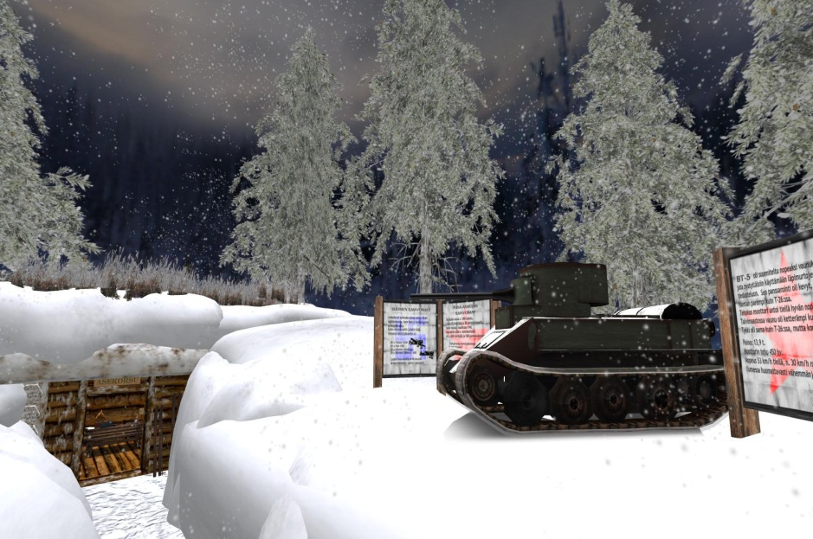
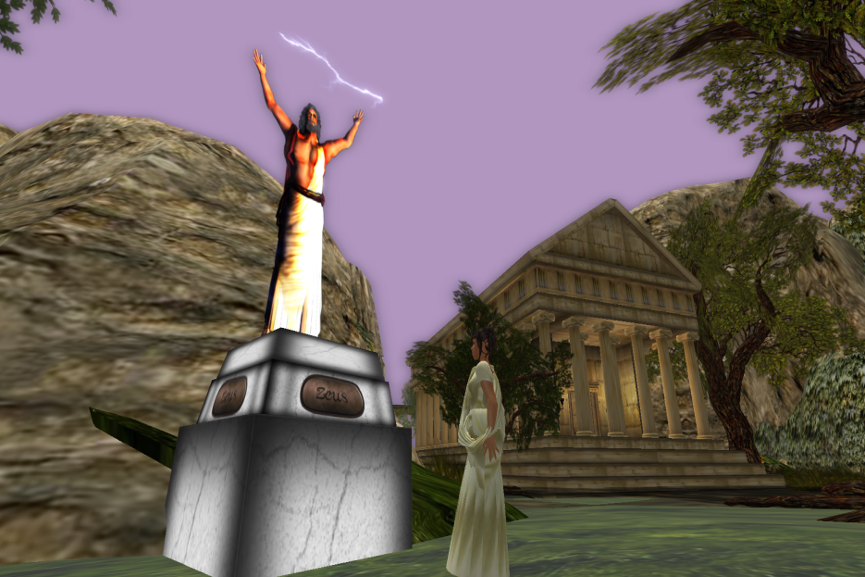
Historian oppimisaihiot
TALVISOTA
Ryhdy sotakirjeenvaihtajaksi ja ota selville suomalaisten menestyksen salaisuus talvisodan aikana.
OLYMPOS
Vieraile jumalten kodissa, opi lisää antiikin Kreikan jumalista ja historiasta.
j

Slide 10
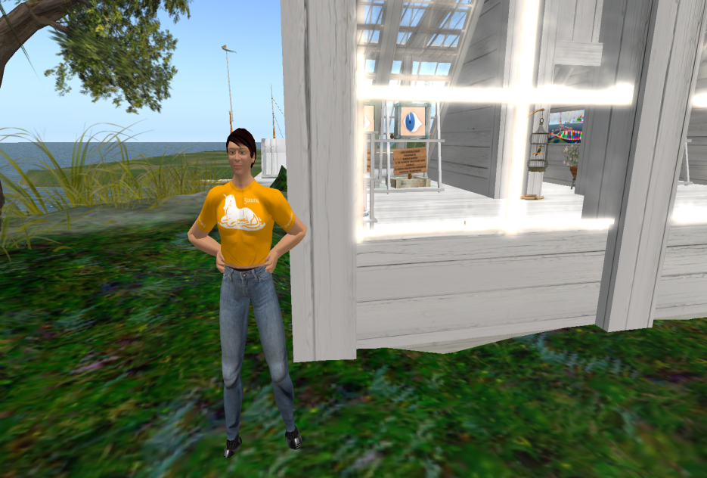
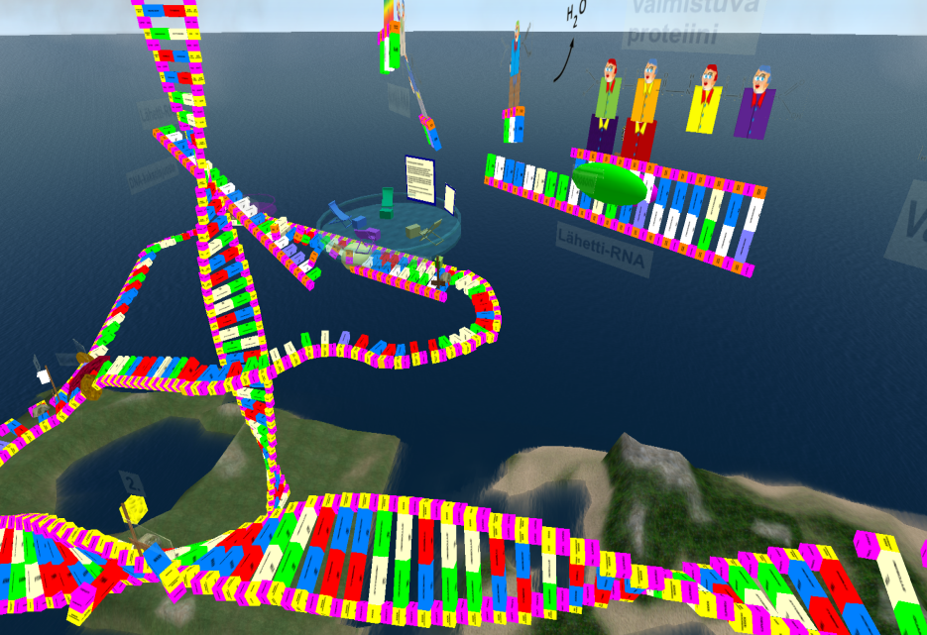
Biologian oppimisaihiot
KASVIHUONE JA PUISTO
Pääset perille, kun seuraat harmaata polkua amfiteatterin taa.
Kaarisillan takana on juhlatalo, jossa voi tanssia biologia-aiheisten kappaleiden tahtiin.
GEENIMAAILMA
Lennä suoraan ylöspäin kasvihuoneen vierestä, niin pääset taivaalla leijuvaan geenimaailmaan tutustumaan DNA:n rakenteeseen.

Slide 11
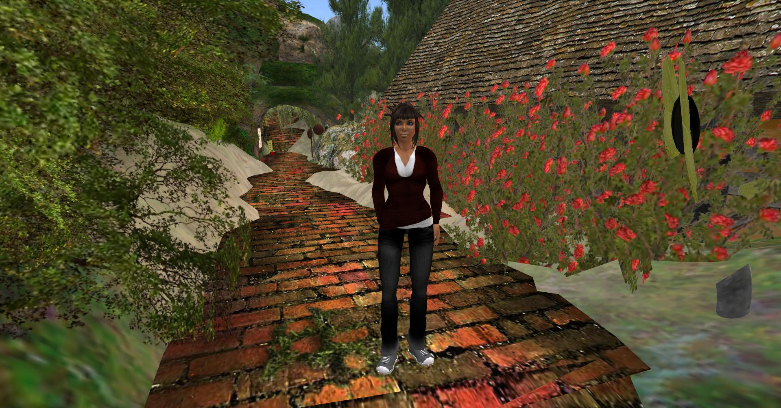
Äidinkieli: kirjallisuushistorian polku
Kirjallisuushistorian polku sisältää kahdeksan eri oppimisaihiota:
antiikin Kreikka
keskiaika
renessanssi
valistus
romantiikka
realismi
modernismi
postmodernismi
Punatiilinen kirjallisuushistorian oppimispolku alkaa Olympokselta ja kiertää Sotunki-saaren ympäri.

Slide 12
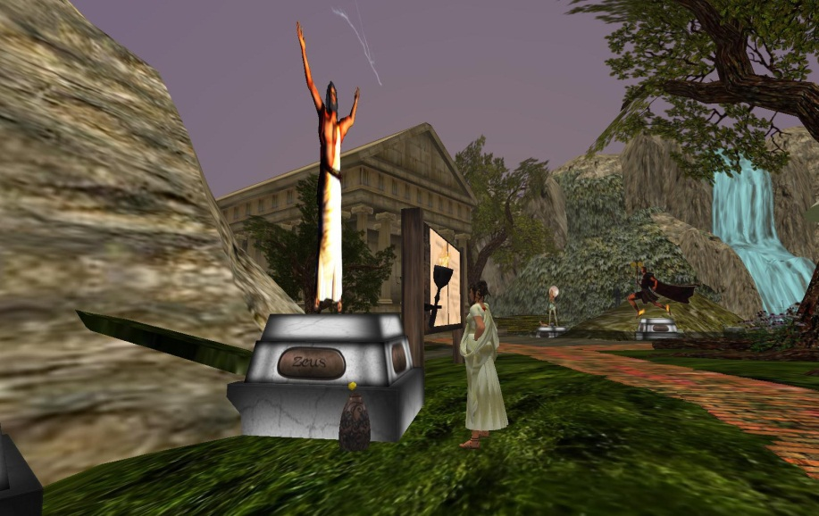
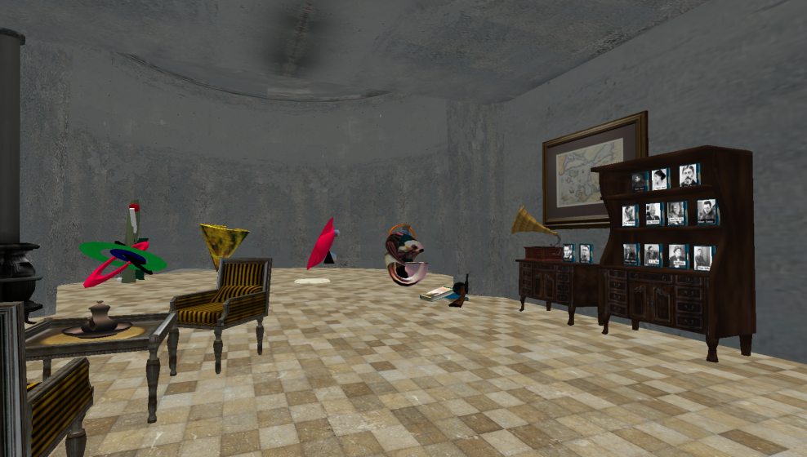
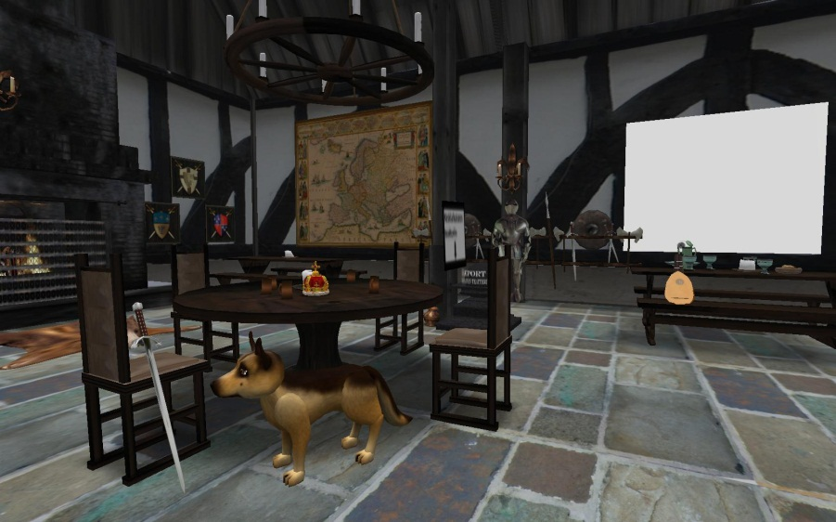
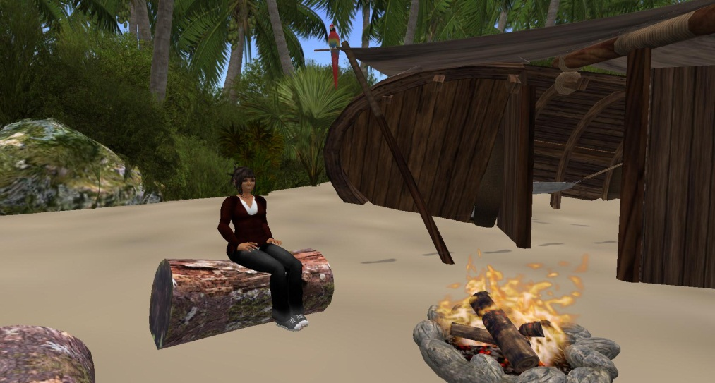
Kirjallisuushistorian polku
Antiikin Kreikka
Modernismi
Keskiaika
Valistus

Slide 13
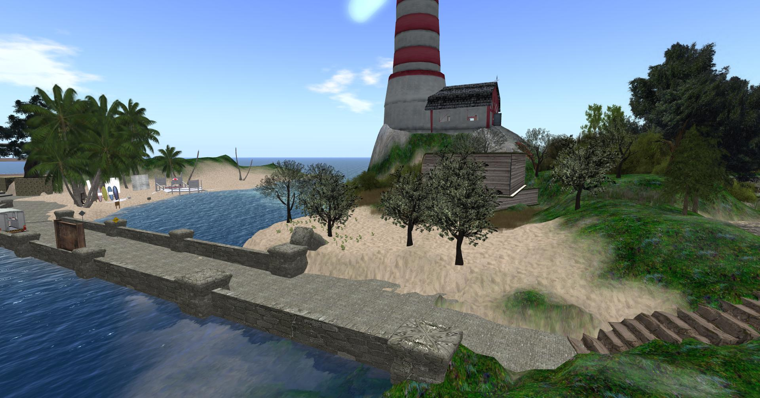
Sotunki 2 -saarelle siirtyminen
Voit käyttää saaren keskusaukiolla olevia teleportteja tai sitten kävellä aukiolta riikinkukon viereisestä portista ulos kohti rantaa. Saariamme yhdistää maasilta (kuva alla), jota myöten voi kävellä Sotunki-saarelta Sotunki 2 -saarelle.

Slide 14
Sotunki 2
-saari
Englanti, ranska ja ruotsi
Fysiikka ja kemia
Opinto-ohjaus

Slide 15
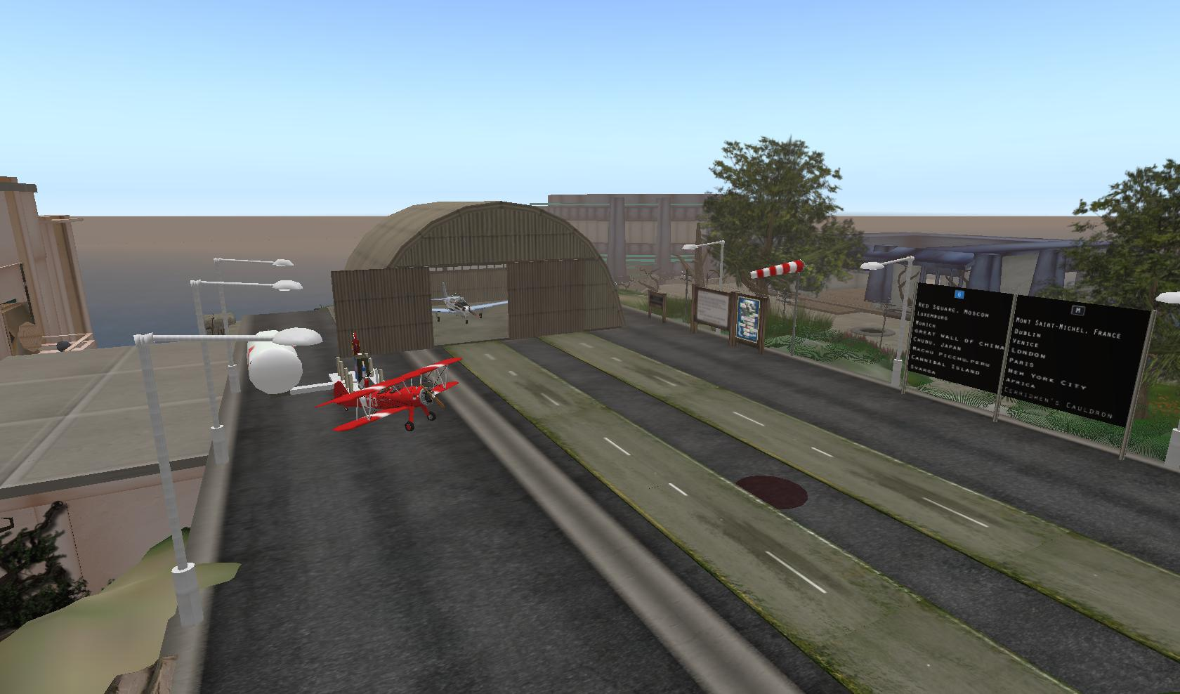
Sotunki 2 -saari
Sotunki 2 -saaren keskuksena on lentokenttä, jossa on mm. saaren kartta. Kaikki kakkossaaren aihiot on rakennettu lentokentän ympärille, eli suunnistaminen on helppoa.

Slide 16
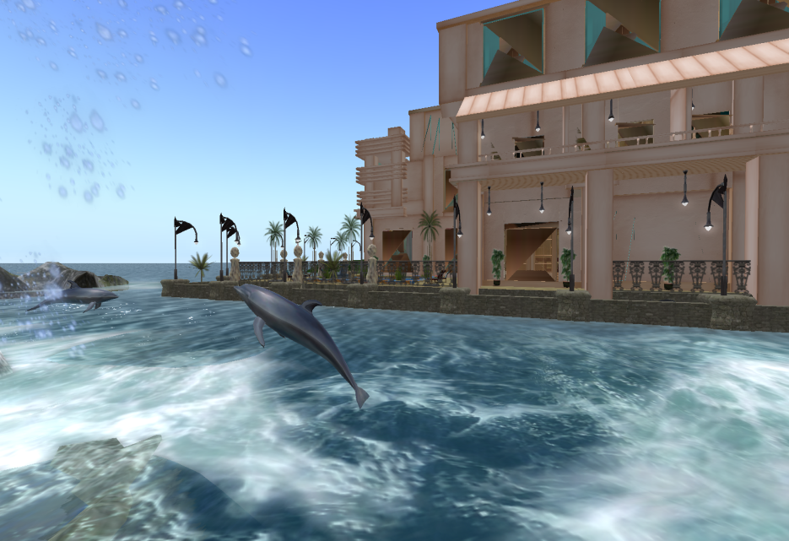
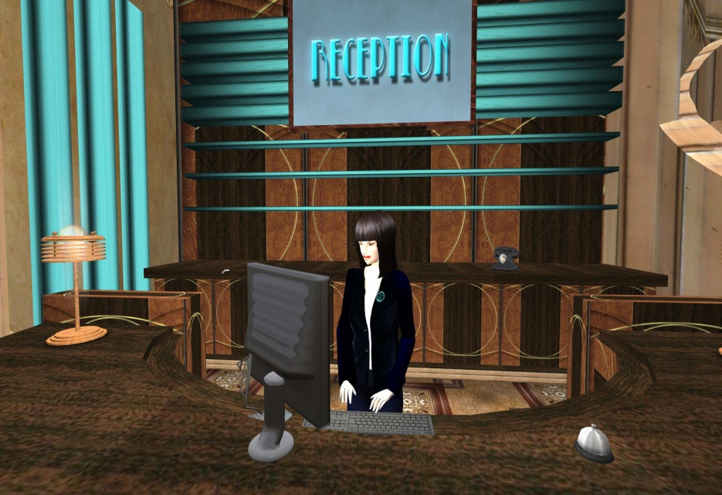
Dolphin Bay Hotel
Heti saaren etuosassa on iso vieraiden kielten opetukseen tarkoitettu Dolphin Bay Hotel. Kierroksen voi aloittaa vaikkapa katselemalla hotellin edessä uivia delfiineitä, minkä jälkeen voi jatkaa hotelliin, jossa on englannin ja ranskan kielen oppimisaihioita.

Slide 17
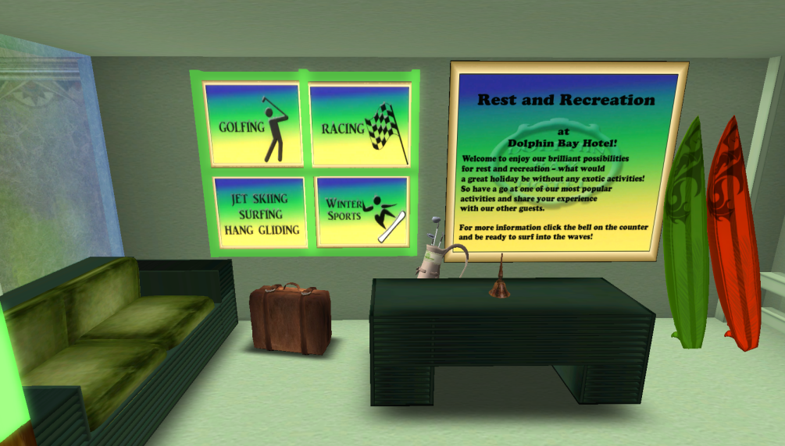
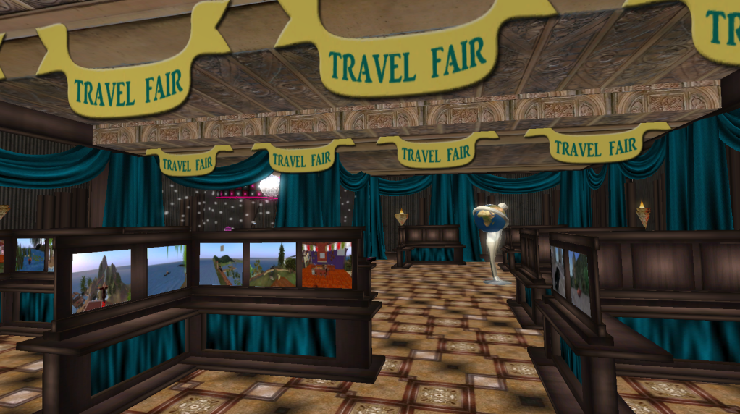
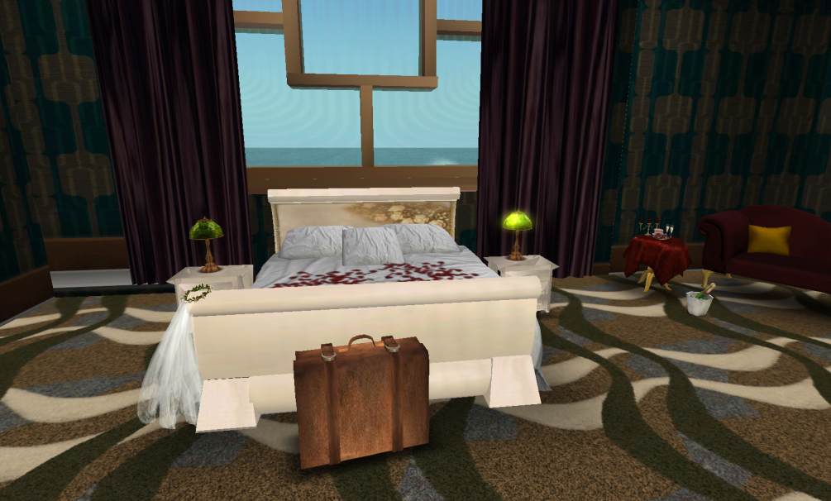
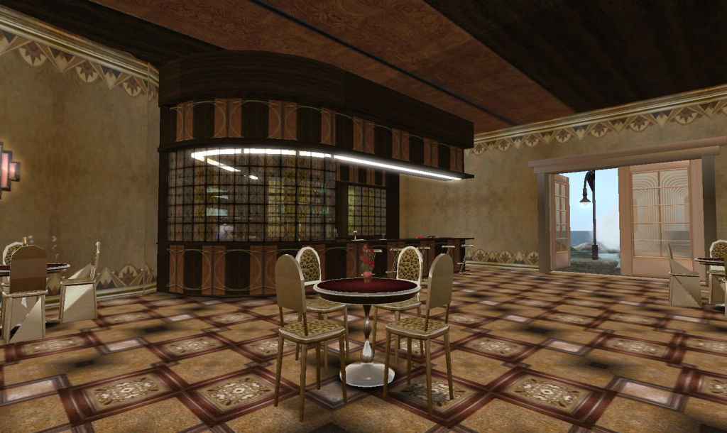
Dolphin Bay Hotel
Urheilublogi
Matkamessut
Luova kirjoittaminen
Keskustelualue

Slide 18
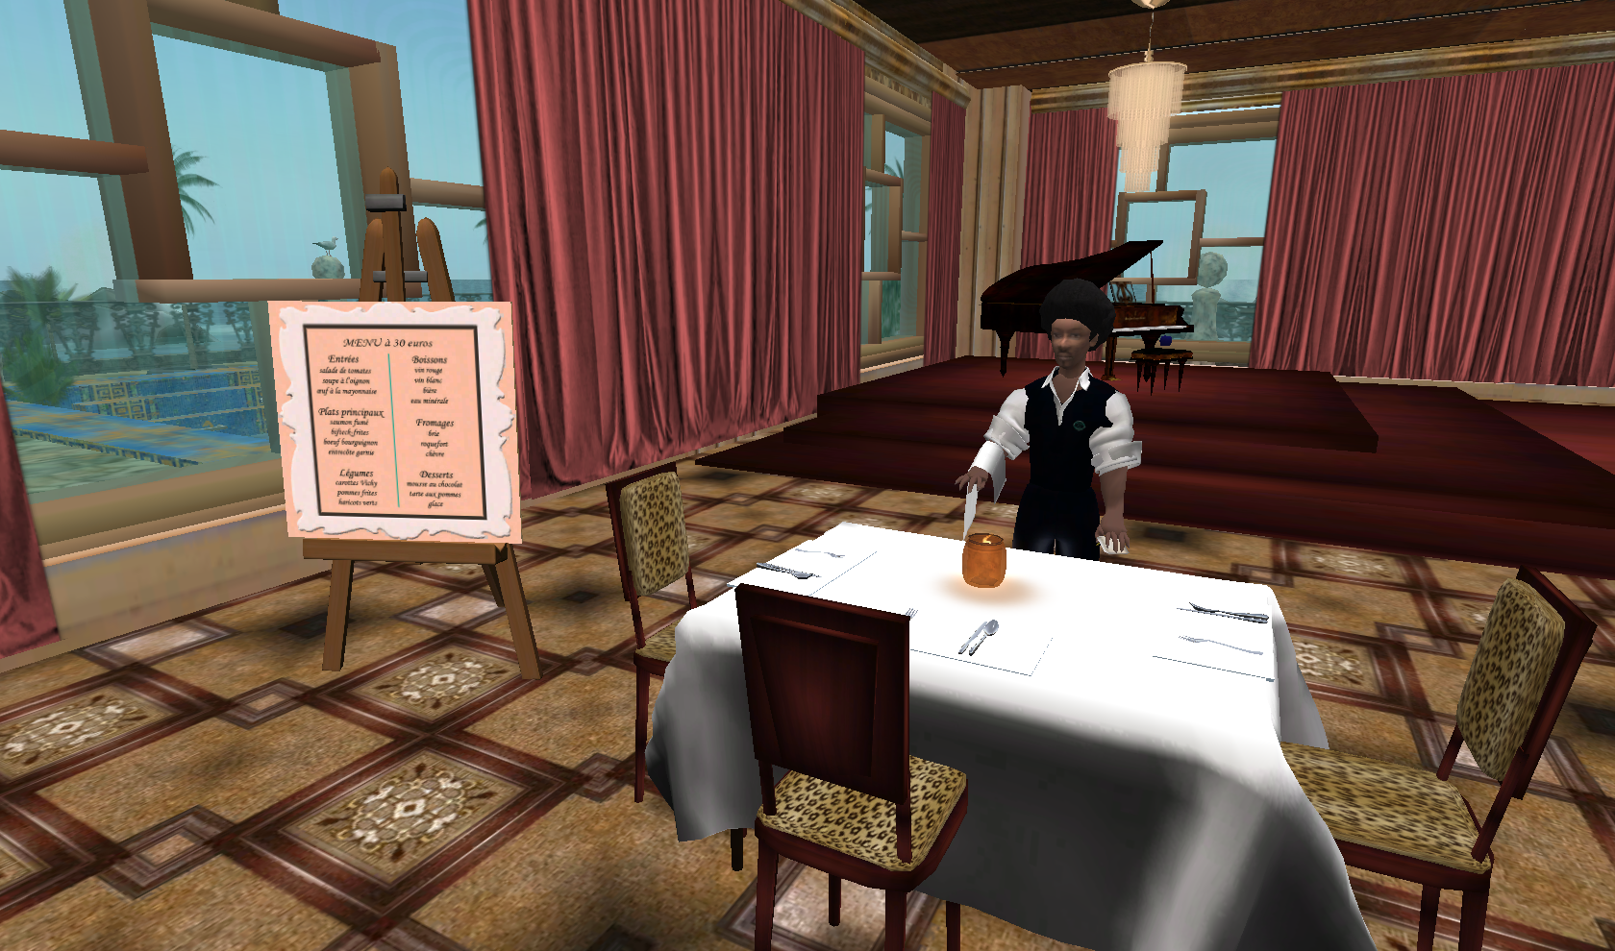
Dolphin Bay Hotel
Hotellissa on myös ranskan aihio (rakenteilla).
Keskustele ranskaksi tarjoilijarobotin kanssa.

Slide 19
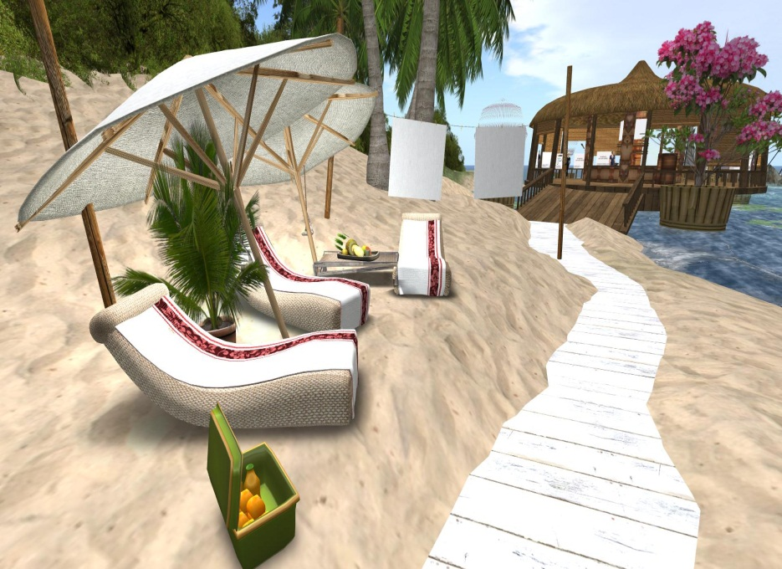
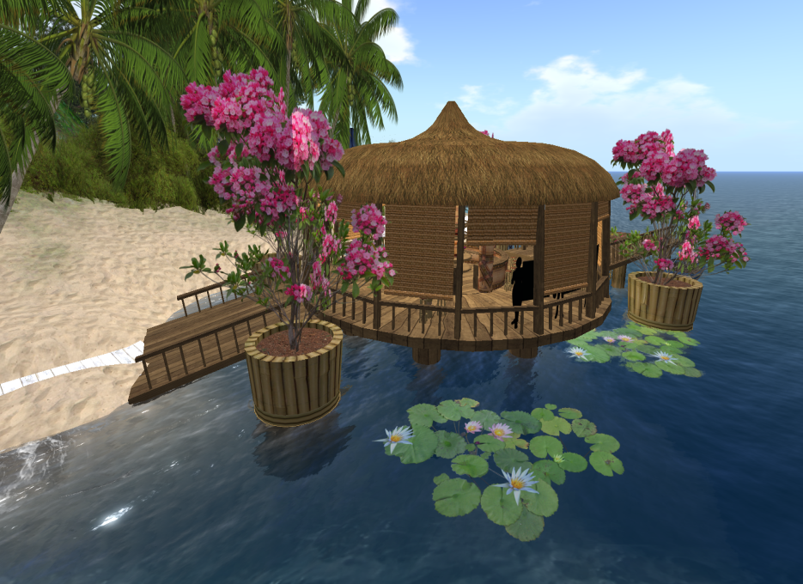
Opinto-ohjauksen ranta
Opinto-ohjauksella on oma ranta aivan Sotunki 2 -saaren etuosassa.
Kun hiekkaista polkua kulkee riittävän pitkälle, saapuu rantabaariin, jossa on tietoja jatko-opintoihin liittyvistä asioista.

Slide 20
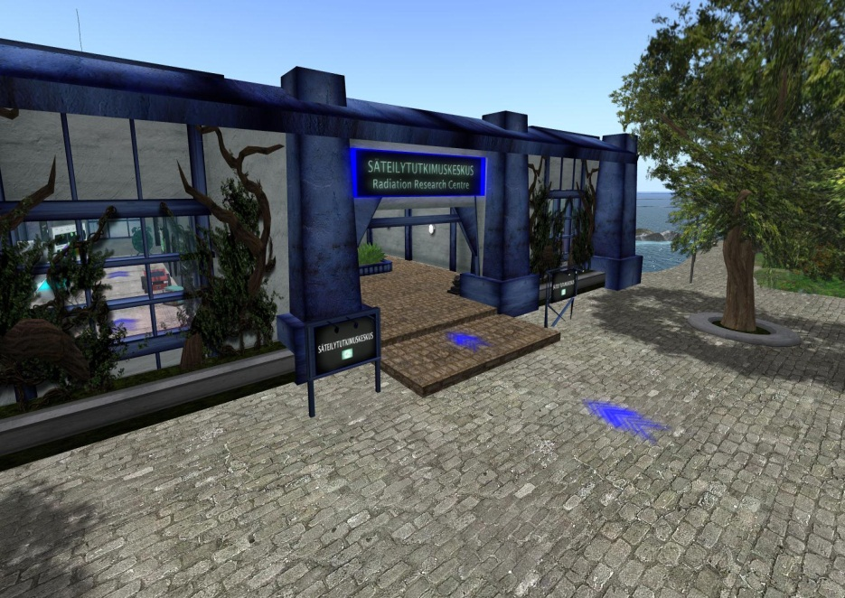
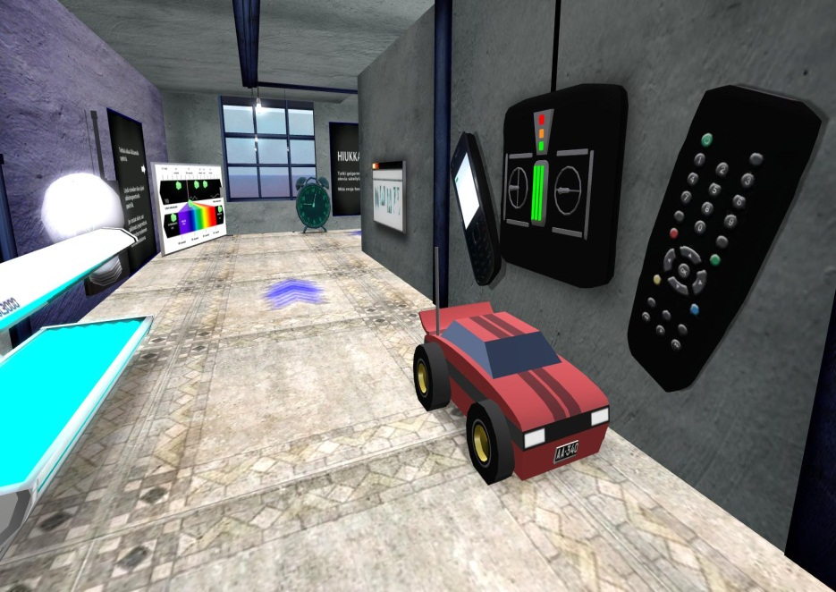
Säteilytutkimuskeskus
Fysiikan oppimisaihio on saaren takaosassa.
Säteilytutkimuskeskuksessa tutustutaan muun muassa erilaisiin säteilylähteisiin, atomin rakenteeseen, ydinreaktioon ja säteilyn vaimenemiseen. Aihion teossa yhteistyökumppanina on ollut TAT (Taloudellinen tiedotustoimisto).

Slide 21
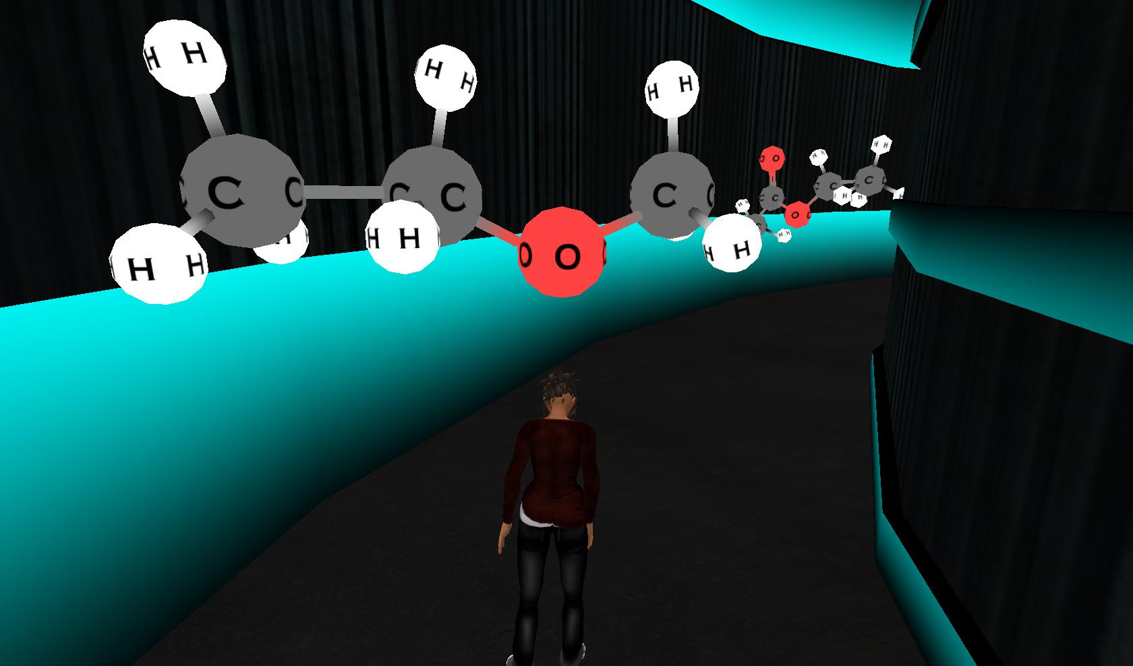
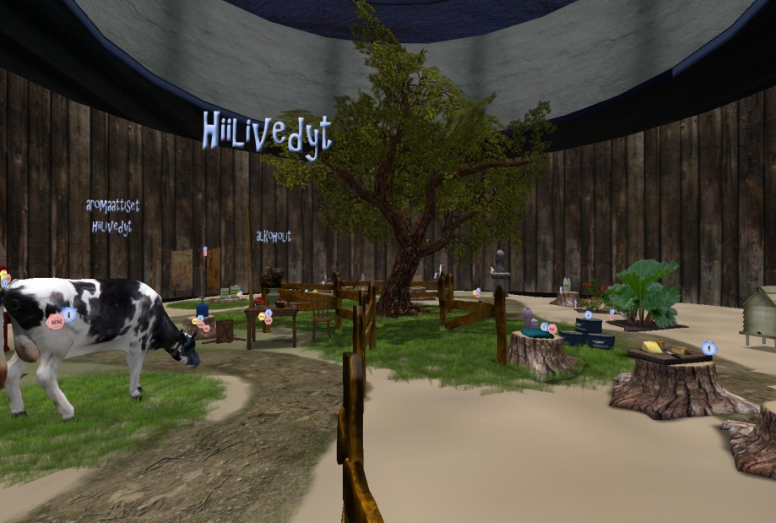
Orgaanisen kemian tutkimuskeskus
Kemian pyöreä oppimisaihio on fysiikan säteilytutkimuskeskuksen vieressä hyvin merellisissä maisemissa.
Kemian tutkimuskeskuksessa tutustutaan erilaisten orgaanisten aineiden rakenteeseen ja ominaisuuksiin.

Slide 22
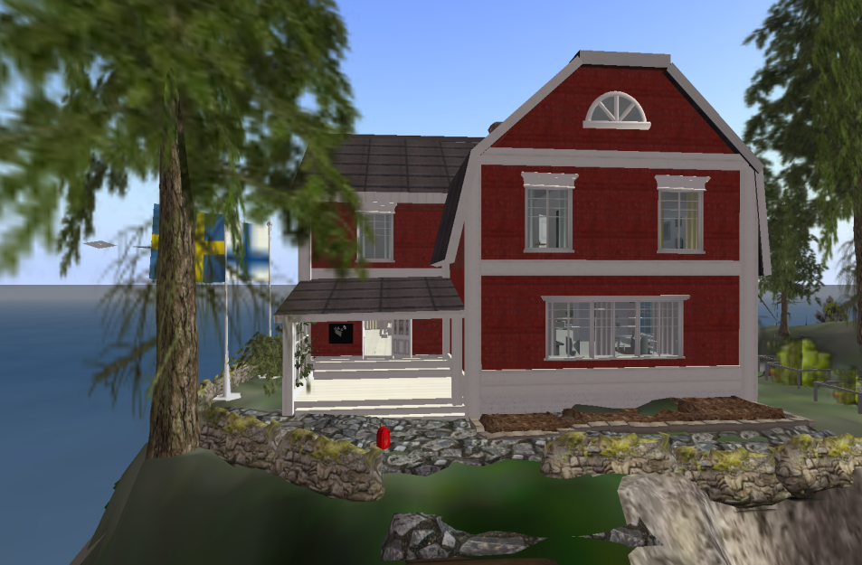
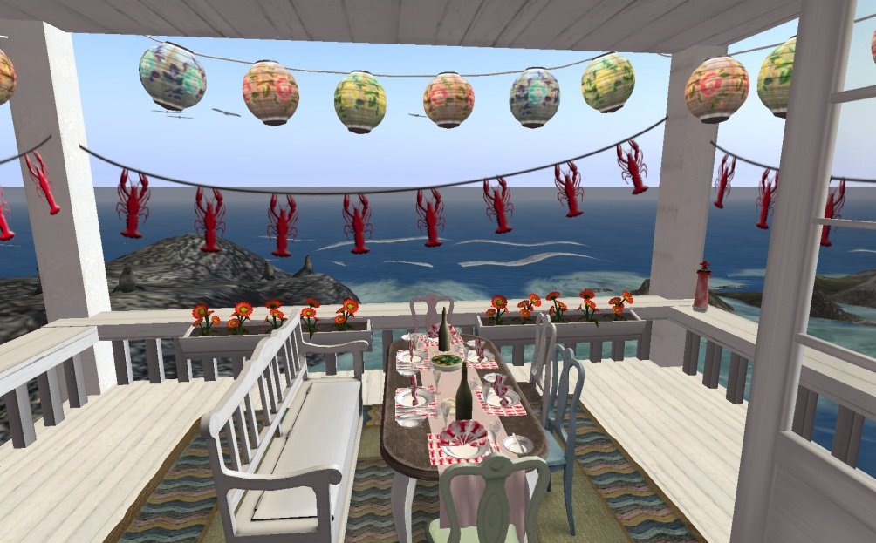
Välkommen till Anderssons!
Punaisessa puutalossa on mahdollista tehdä luetun ja kuullun ymmärtämisen harjoituksia, harjoitella ruoka-, sukulais-, harraste- ja ammattisanastoa, perehtyä ruotsalaiseen kulttuuriin ja opiskella kielioppia. Rohkeimmat voivat myös alkaa ratkaista murhamysteeriä…

Slide 23
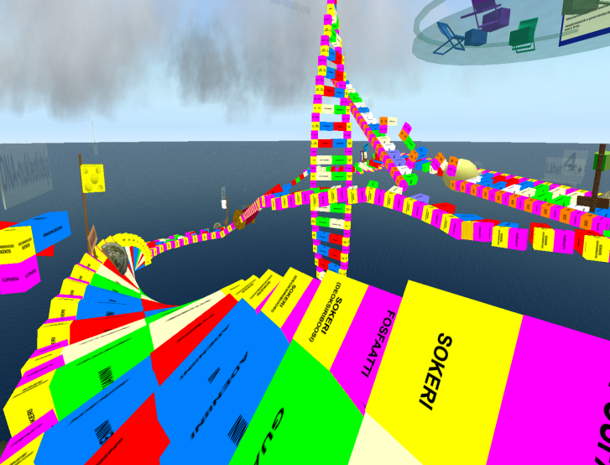
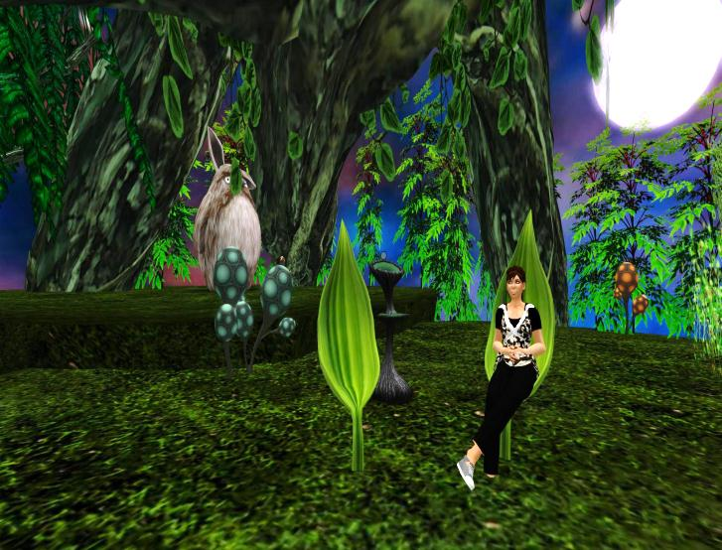
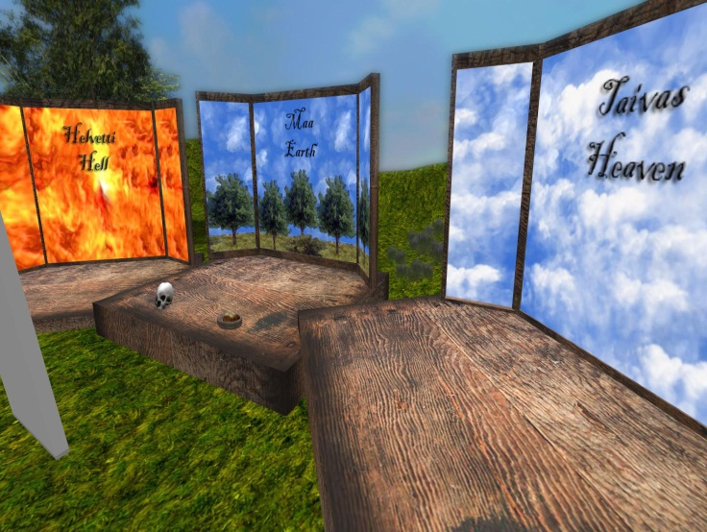
Taivastasot: Sotunki-saari
Sotunki-saaren yläpuolella on kuusi taivastasoa:
1. Ohjauksen taivastaso
2. Äidinkielen Keskiaikainen simultaaniteatteri
3. Biologian geenimaailma
K
3.
1.
2.

Slide 24
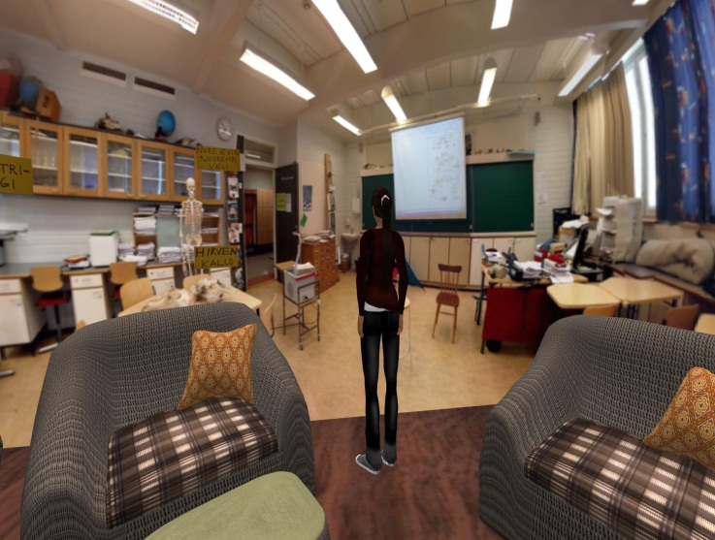
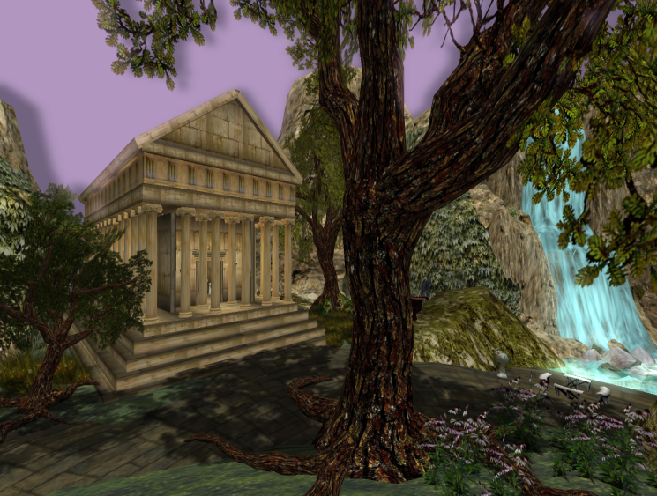
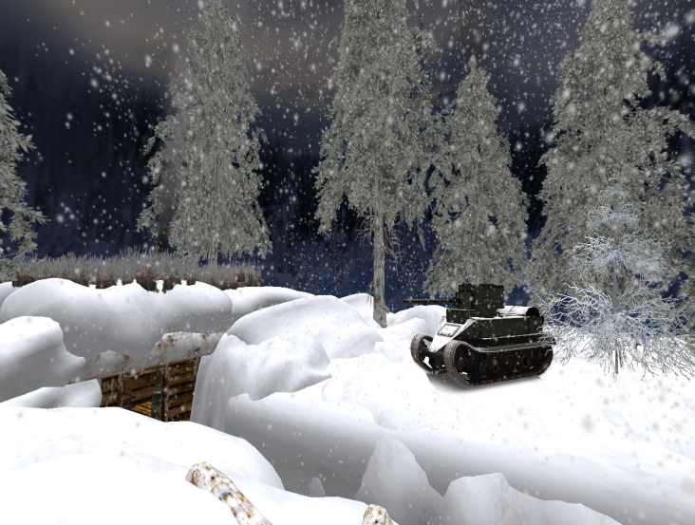
Taivastasot: Sotunki-saari
Sotunki-saaren yläpuolella on kuusi taivastasoa:
4. Olympos (ÄI+HI)
5. Talvisota (HI)
6. Sotunki Kampus (rakenteilla)
6.
5.
4.

Slide 25
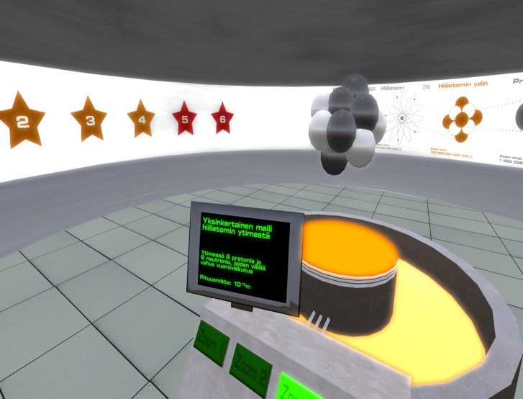
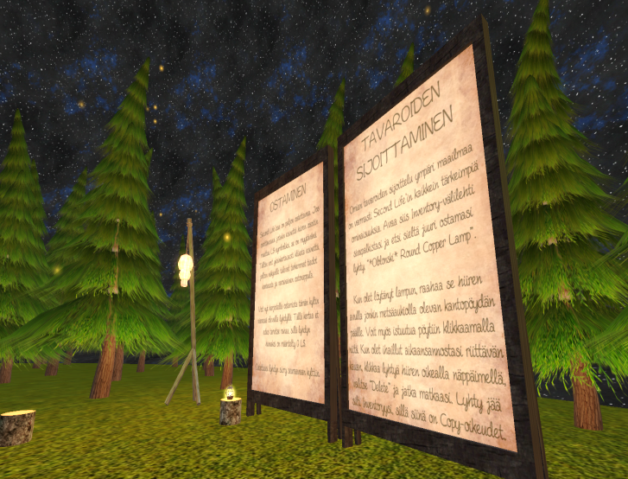
Taivastasot: Sotunki 2-saari
Sotunki 2 -saaren yläpuolella on kaksi taivastasoa:
1. Fysiikan säteilytutkimuskeskuksen taivastaso
2. Second Life -harjoitusrata
1.
2.

Slide 26
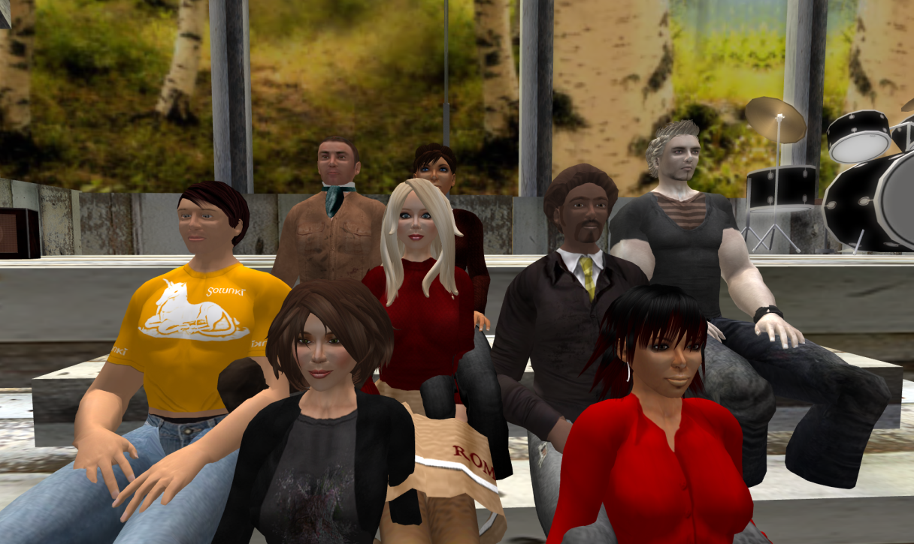
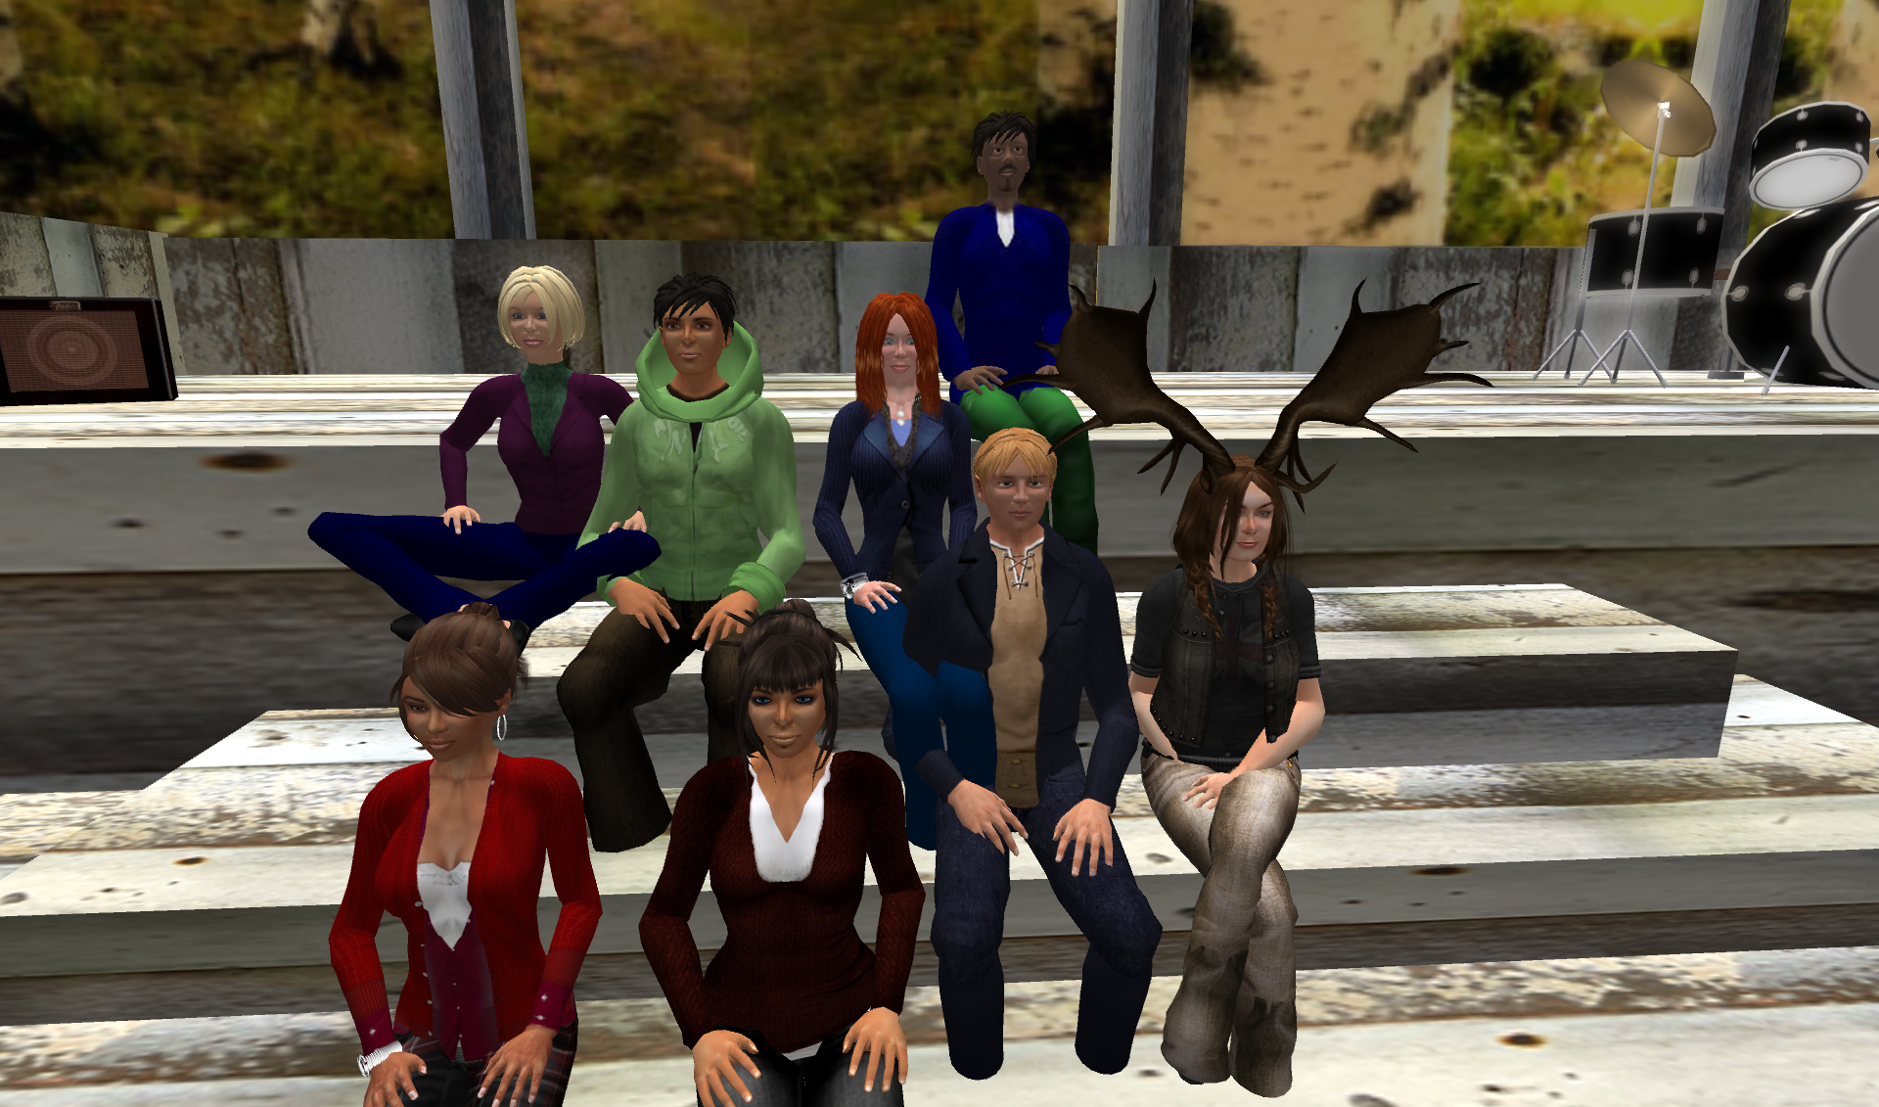
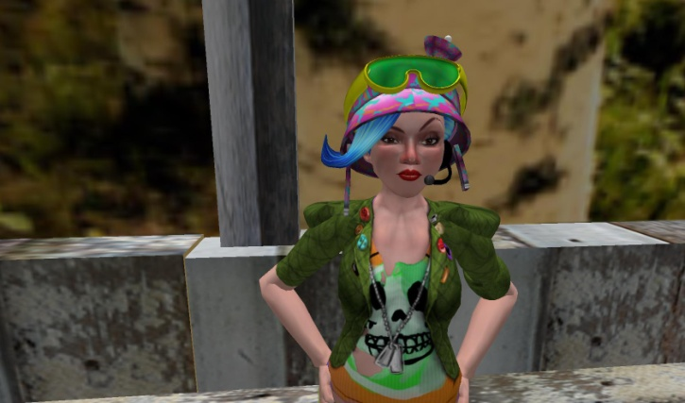
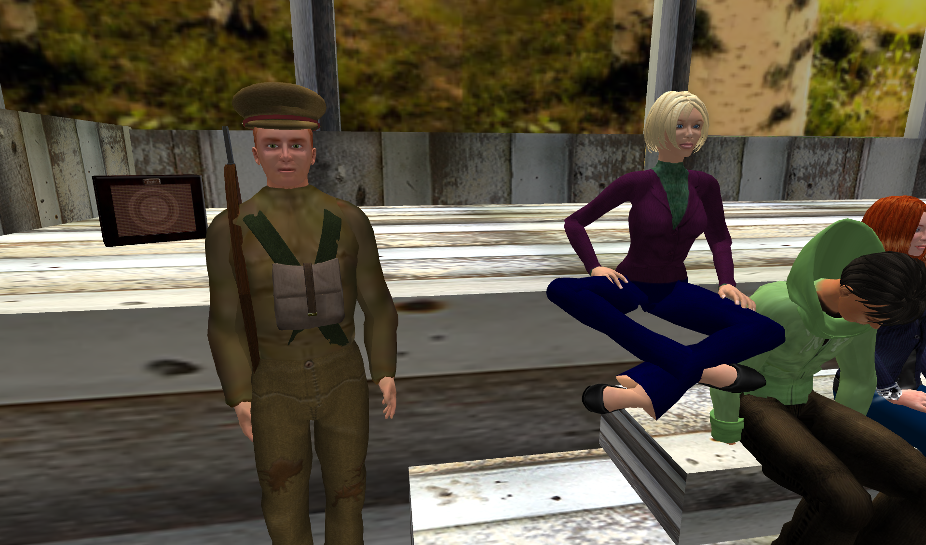
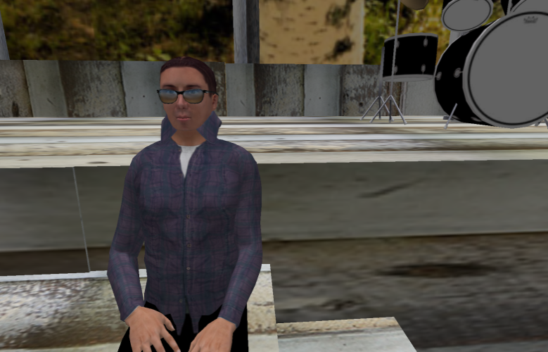
Sotunki-saarten väkeä
Kuvassa eturivistä alkaen:
Hazel Silverpath (en), Ehi India (fy), MattiJ (hi), Julia Eternal (en), Hannele Clarity (äi), DrJones81 (fy), Atte Battitude (bi/ge), Lone Solsikke (ru), Jose Terrawyng (opo), Eka India (ge), Yolanda Hirvi (rakentaja), Zeppo Askari (fy), IVANZA (it-tuki), Helen Genopeak (rehtori), Maryann Omizu (opo), Jukka Camino (hi), Kirsikka Wolfhunter (ke) ja ylimmällä rivillä Sipoon suomenkielisestä lukiosta Eero Huckleberry (en).

Slide 27
Yhteystiedot
Yhteystiedot: www.etalukio.fi
heidi.heikkila@eduvantaa.fi (avatar Hannele Clarity)
Tervetuloa Sotunki-saarille!

